Slide 1
농촌간호사의 역량
『농촌간호 : 개념, 이론, 그리고 실무』 세미나 - 3회차
2023년 5월 22일 월요일 오후 8시
발제자: 이경희(seolfor@gmail.com)

Slide 2
구성
(11장) 농촌 보건의료제공자로서 전문간호사
(12장) 일차의료에서 간호사 활용
(24장) 농촌 간호실무를 위한 농촌 전문간호사의 역량
(21장) 간호 교육, 실무 및 정책에 대한 함의

Slide 3

미국 전문간호사(NP): 탄생
1965년 콜로라도 대학교(Univ. of Colorado)에서 시범사업으로 처음 시작됨
“pediatric nurse practitioner program” (by nurse Loretta Ford & Dr. Henry Silver)
  (목적) to provide comprehensive well-child care and to manage common
  childhood health problems
  4-month program: health histories, physical exams, devise a list of differential diagnoses, treatment plan and initial therapy based on clinical assessment
  Certified RNs as Pediatric Nurse Practitioners without requiring master’s degree
농촌지역과 소외계층에게 더 많은, 더 나은 서비스 제공이라는 요구에서 탄생
1965년 전후 미국 의료: Medicare and Medicaid 제도가 시작됨(1965), 의료의 전문화/세분화가 가속(전문의 증가, 일반의 감소), 의료비 상승, more accessible and affordable care에 대한 국민의 요구 증가.
Role of NPs: blurry and soon overstepped the invisible line separating nursing and medicine. 간호사(ANA)와 의사 모두에게서 소송당함. Policy makers supported the new role for nurses. 정부/민간단체 지원에 힘입어 1970년대 초에 “Committee to Study Extended Roles for Nurses” 구성됨. => essential to providing equal access to health care for all Americans 라고 결론
1969년 Wayne State University에 2년 석사과정 개설, “Health Nurse Clinicians” 명칭
1970년 6월 FNP certificate program “the Frontier School of Midwifery and Family Nursing”
11장. 농촌 보건의료제공자로서의 전문간호사

Slide 4
미국의 NP: 현재
자격취득 요건: 면허간호사로서 최소 1년 이상의 실무경력. 간호실무 석사학위 또는 박사학위^{DNP} 취득. 가족, 정신, 아동, 성인 등 전문간호사 분야별 국가 면허시험에 합격해야 함.
자격유지 요건: 주 및 인증기관별 다양한 보수교육 요구.
업무범위: 환자 사정, 처방, 진단 검사 판독 및 진단, 투약처방을 포함한 케어 플랜을 세우고 관리.
현황: more than 355,000 NPs licensed in the U.S. More than 36,000 new NPs completed their academic programs in 2020-2021.(출처: https://www.aanp.org/)
11장. 농촌 보건의료제공자로서의 전문간호사

Slide 5
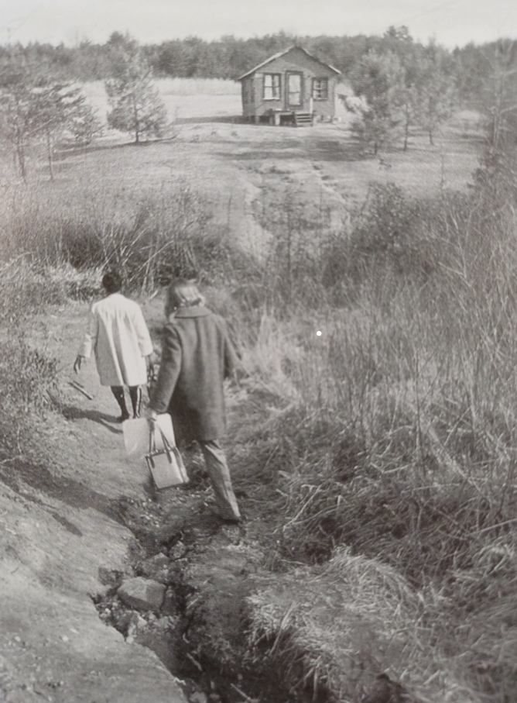
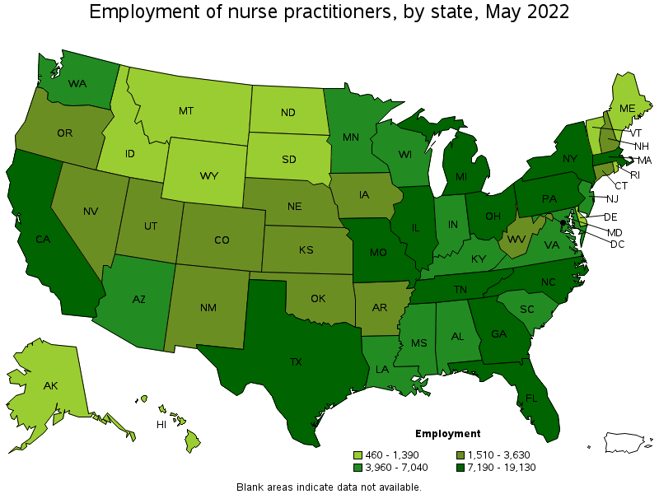
1960~70년대, 초기 NP의 활동모습
2022년 현재 미국의 NP의 분포 현황
11장. 농촌 보건의료제공자로서의 전문간호사

Slide 6
미국의 전문간호사(APRN in US)
APRNs are nurses who have met advanced educational and clinical practice requirements, and often provide services in community-based settings. APRNs' services range from primary and preventive care to mental health to birthing to anesthesia.
From Advanced Practice Registered Nurses (APRN) | ANA (nursingworld.org)
11장. 농촌 보건의료제공자로서의 전문간호사

Slide 7
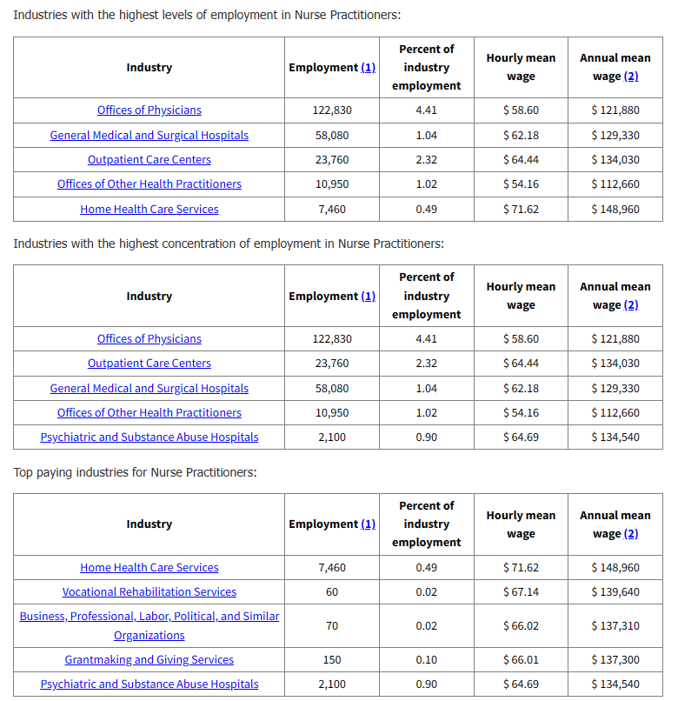
Industrial Profile for NPs
*source: Nurse Practitioners (bls.gov)

Slide 8
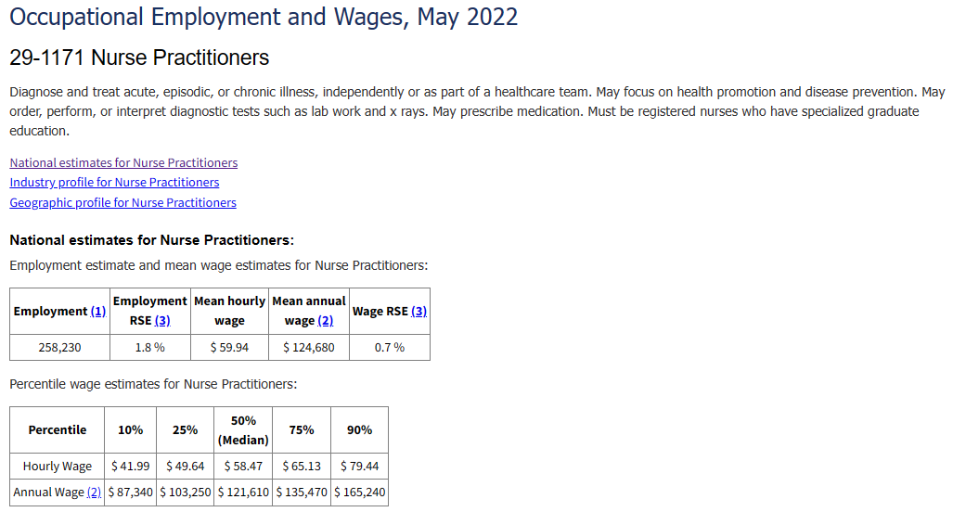
*source: Nurse Practitioners (bls.gov)

Slide 9
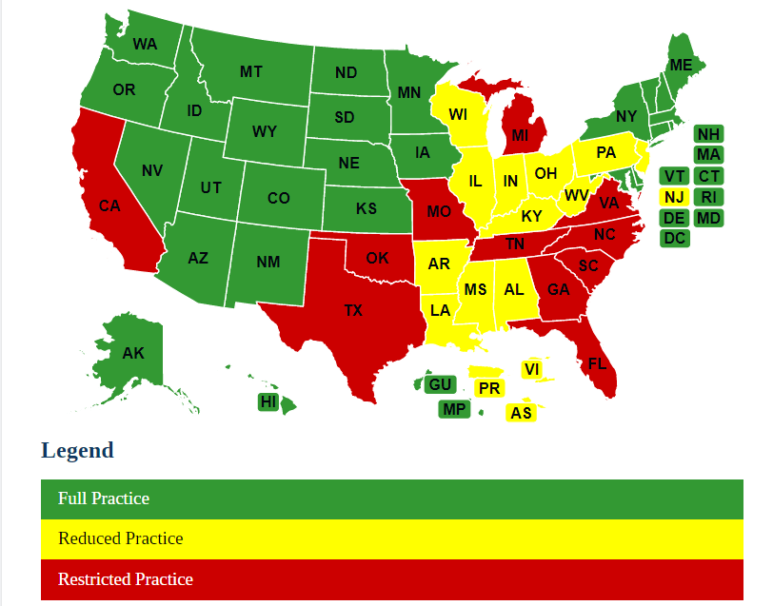
State practice environment for nurse practitioners (NPs)
Map of Nurse Practice Laws by State | Campaign for Action
As of March 2023.

Slide 10
Primary Care Providers(PCPs) in Rural Area
농촌지역의 일차의료 제공자
일차의료 의사^{primary care physicians}
메디케어에서 GME(의사교육수련) 프로그램을 통해 의사 수련비용을 지원
메디케어 처방약, 개선 및 현대화법을 통해 유휴 수련의 재배치 노력
전체의사의 33%만이 일차의료(가정의학과, 노인의학과, 내과, 소아과, 일반의)에 종사, 그 중 11%만이 농촌지역에서 진료
전문간호사^{Nurse Practitioners}
전문간호사의 60%가 일차의료 영역에서 활동
전체 전문간호사의 약 15%가 농촌지역에서 활동. FNP가 대표적.
농촌전문간호사 분포수준 인구 십만 명 당 21.8명
11장. 농촌 보건의료제공자로서의 전문간호사

Slide 11
Family Nurse Practitioners(FNPs) in Rural Area
농촌지역의 전문간호사
농촌지역에서 활동하는 의사(일반의 포함)의 수가 줄어드는 반면 전문간호사의 수는 꾸준히 증가하고 있음.
전문간호사는 농촌지역에서 더 많이, 더 오래 일하고 하루 평균 더 많은 환자를 보고, 더 많은 처치를 수행하고 있으며, 도시지역에 비해 의뢰건수는 적음.
장기요양시설 뿐만 아니라 CAHs^{Critical Access Hospitals} 또는 소규모 농촌병원에서는 NP가 환자의 입원 권한도 가지고 있음.
동일한 서비스에 대하여 의사 진료비의 약 85% 정도 보험에서 급여됨
11장. 농촌 보건의료제공자로서의 전문간호사

Slide 12
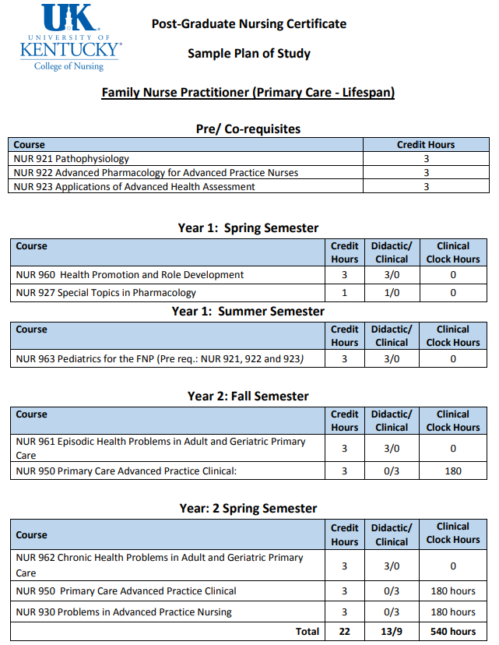
Curriculum for FNP in University of Kentucky
*source: Post-Grad Cert - FNP sample plan of study 07-2020.pdf (uky.edu)

Slide 13
CAHs^{Critical Access Hospitals}
의료취약지역(농촌지역)에 위치한 소규모 병원을 지정하여 병원서비스 접근성 확보를 위해 진료비용 지원하는 프로그램
1990년대 농촌지역의 병원 폐업률이 증가함에 따라 농촌지역 주민의 의료서비스의 접근성 저하에 대한 우려. 1997년에 제정된 BBA(Balanced Budget Act)에 State Medicare Rural Hospital Flexibility Programs(Flex Program) 에 대한 내용이 포함되어 있었고 이 프로그램을 통해 메디케어 환자를 받는 CAH를 선정, 재정적인 생존능력을 향상시킴으로써 농어촌지역에서의 의료 접근성을 보장하기 위해 실시됨
입원 및 외래환자에게 제공한 서비스에 대한 허가 비용(allowable cost)의 101%를 지불받음(MedPAC, 2012).
지정요건:
  25개 이하의 입원 병상
  연평균 96시간 이하 재원기간 유지
  24/7 응급의료 제공
  타 CAH와 최소 35마일 이상 떨어진 곳에 위치해 있어야 함
CAHs에 NP:의사 2:1, NP:PA 5:1, 전문간호사를 고용함으로써 CAH에서는 최대 28%의 비용절감 효과
11장. 농촌 보건의료제공자로서의 전문간호사

Slide 14
Critical Access Hospital (CAH) in US
A critical access hospital (CAH) is a medical center that provides healthcare services to rural, often underserved communities. The population density is lower in these areas, correlating with a higher number of underinsured or uninsured individuals and older adults. There are about 1,353 CAHs in the U.S.
The advantages of this program are to "offer adequate healthcare services that meet the needs of the community citizens such as radiology, laboratory services, outpatient rehab and surgery; and assist in ensuring financial viability of small rural hospitals through enhanced reimbursements."
*source: Critical Access Hospitals (CAHs) Overview - Rural Health Information Hub
11장. 농촌 보건의료제공자로서의 전문간호사

Slide 15
농촌의 환자중심 간호
농촌 인구집단의 특징:
나이가 많고, 국가 보험(메디케어, 메디케이드)에 의존하고 있는 저소득층, 의료인력부족지역(HPSA)에 거주할 가능성이 높음.
자살율, 사고 사망률(농업/목축업 산재 사망)이 도시 지역에 비해 높음
열악한 대중교통 수단과 이동조건, 낮은 자원접근성(전문간호사의 일차의료 서비스를 받기 위해 평균 113마일(약182km)를 이동해야 함.
일을 할 수 있는 능력에 근거하여 자신의 건강상태를 평가, 고립(감)에 대한 다른 인식(자립적/독립적), 보건의료 서비스 추구 행위에서의 차이가 있음, 외부인-내부인 개념, 익명성 부재가 존재(RNT)
농촌간호와 농촌간호사:
농촌지역에서는 간호사를 신뢰할 수 있는 의료전문가로 인식, 환자와 더 많은 시간을 보내고 환자와 의사소통을 더 잘함
일반적으로 자기 출신 지역에서 간호사로 일하기 시작함. 전문간호사 취득 후에도 자신의 고향으로 돌아옴.
전인적 간호(not 질병 중심적)를 위해 교육받음.
환자중심 간호를 위해서는 환자의 개인적인 건강 개념뿐만 아니라 이들의 문화적 배경을 이해하는 것이 전문적인 환자-제공자 관계를 지속시킬 수 있음.
11장. 농촌 보건의료제공자로서의 전문간호사

Slide 16
일차의료에서의 간호사: 환경/배경
일차의료(primary care)에서의 간호사의 역할
(간호사의 탈 의료기관화가 아닌) 병원을 넘어서 “지역사회로의 확대”
미국 역시 20세기 중반 보건의료의 중심이 가정과 지역사회에서 병원으로 옮겨갔고, 이로 인해 간호사의 대부분은 병원에서 근무하게 됨
일차의료 영역에서는 의료비 증가 및 병원과의 경쟁으로 간호사들이 사라지고 대신 그 자리를 LPN(licensed practice nurse)이나 진료보조원(medical assistants)으로 대체됨
2011년 IOM의 보고서를 통해 ‘지역사회 중심의 일차의료’로 돌아가려는 움직임(권고).
기존의 일차의료 모델은 더 이상 지속가능하지 않다는 인식. 일차의료의 변화의 필요성 강조와 더불어 지역사회의 보건의료 환경의 변화(인구고령화, 의료비증가, PPACA 제정에 따른 일차의료 강조)
이러한 환경 변화 속에서 간호사는 일차의료 환경에서 보건의료 요구를 충족시키는데 도움을 줄 것으로 기대.
12장. 일차의료에서의 간호사의 활용

Slide 17
일차의료에서의 간호사의 역할 확대(기회)
일차의료(primary care)에서의 간호사의 업무 범위(scope of practice)
  만성질환 관리
  복합질환자의 사례관리 및 케어 코디네이팅
  간호사의 독자적인 방문진료
(1) 만성질환 관리
일차의료에서 환자 간호사정을 통해 조기중재가 필요한 징후 파악
약물조정
일차의료제공자 또는 일차의료기관에서 제공하는 기존 처방에 대한 약물관리서비스
대상자의 새로운 치료 전략을 결정, 병원 방문횟수를 줄이기 위해 PCP와 소통
그러나 현재 미국의 일차의료체계 내에서 만성질환 관리자의 역할을 수행하지 못하고 있음.
12장. 일차의료에서의 간호사의 활용

Slide 18
일차의료에서의 간호사의 역할 확대(기회)
(2) 복합질환자 사례관리 및 케어 코디네이팅
무면허 돌봄종사자 감독, 팀 협력, 사례관리 등
환자의 퇴원 후 환자 및 가족 지원/지속 서비스, 약물관리 서비스, 환자의 일차의료/전문 진료계획 수립 등
사례관리 및 케어 코디네이팅 시 리더십 역량이 요구됨
(3) 간호사의 독자적인 방문진료
환자 교육, 의료 서비스 조정, 환자 모니터링, 건강 문제 및 치료에 관한 환자/가족 의사소통
사전투약지침/정규처방에 의한 간호 제공(UTI, URI 등 질병 사정, 관리 및 치료, 결핵감염 관리, STD 검사 및 치료, 천식 교육/지원 및 검사, 예방접종, 피임 상담 및 지원, 수유 지원, 산전 관리 등)
PCP와의 협업 (예, 와파린 투약관리, 아편 유사제 남용/오용 관리 등)
12장. 일차의료에서의 간호사의 활용

Slide 19
일차의료 간호사의 과제
일차의료 간호 교육
간호사 채용(수급)문제
보수의 문제
간호행위 서비스의 보험 지급
보건의료팀 내 타 직역의 업무와 역할의 변화를 수용
12장. 일차의료에서의 간호사의 활용

Slide 20
농촌 실무를 위한 농촌전문간호사의 역량
농촌지역에서의 보건의료 수요가 전문간호사의 역량과 교육에 영향을 미침
농촌지역의 보건의료 제공자의 부족
농촌지역에서는 단순한(단일) 보건의료 제공자 그 이상을 요구
농촌 전문간호사에게 요구되는 역량
다양한 배경, 연령, 다양한 문제를 가진 대상자에게 간호를 제공할 준비가 되어 있어야 함.
여러 전문분야에서 임상적으로 유능해야 함.
“역할 확산(role diffusion)” – RNT
24장. 농촌간호실무를 위한 농촌 전문간호사의 역량

Slide 21

농촌 전문간호사의 실무역량 조사연구
농촌 전문간호 실무 교육 프로그램 개발을 목적으로 RFNPCI를 개발
농촌간호사의 역할 확산과 농촌 전문간호사로서의 자기효능감 개념 등을 적용하여 농촌 FNP의 역량을 정의하고 평가
농촌 FNP에게 요구되는 기술, 지식, 자원을 포함하여 총 77개 역량 항목을 개발, 농촌 근무현장의 FNP를 대상으로 델파이 기법을 적용하여 항목의 중요도와 선호도를 측정
델파이 패널 구성: 농촌 또는 CAH에서 실무를 담당하고 있는 6명의 전문간호사
REDCap을 통해 자료수집
  RFNP 교육과정에서 배우고 싶었지만 배우지 못한, 농촌실무에 관한 상위 5가지 지식은 무엇입니까?
  RFNP 교육과정에서 배우고 싶었지만 배우지 못한, 농촌실무에 필요한 상위 5가지 기술은 무엇입니까?
  모든 전문간호사 졸업생에게 추천하고 싶은 실무에서 사용하는 상위 5가지 자원은 무엇입니까?
  농촌의 전문간호사로 근무를 시작할 때 알았으면 했던 농촌실무에 대해서 지금은 무엇을 알고 있습니까?
ALS, Emergent/Urgent, Clinic 등 3개 범주로 구분
24장. 농촌간호실무를 위한 농촌 전문간호사의 역량

Slide 22
 | 범위 | 평균 | 표준편차 | 분산
다음의 각 항목에 대해, 농촌에서 근무를 시작하는 신규 FNP가 습득할 수 있는 기술과 지식이 얼마나 중요하다고 생각하는지 평가하십시오. 신규 FNP는 다음을 수행할 수 있어야 한다:
소아 환자의 호흡기 질환 인식 및 치료 | 1 | 4.90 | 0.31 | 0.1
심폐정지 환자의 인식 및 치료 | 4 | 4.55 | 0.95 | 0.89
소아 심정지 환자의 인식 및 치료 | 3 | 4.55 | 0.95 | 0.89
소아 쇼크 환자의 인식 및 치료 | 3 | 4.45 | 0.76 | 0.58
현재 소아 ALS 자격 보유 | 3 | 4.40 | 0.88 | 0.78
현재 전문 CLS 자격 보유 | 3 | 4.40 | 0.83 | 0.78
경추 관련 외상 평가 및 관리 | 3 | 4.20 | 1.01 | 1.01
신생아를 상급 치료 이송을 위한 안정 | 3 | 3.75 | 1.12 | 1.25
수액 및 약물 주입을 위한 골내 주사 | 3 | 3.75 | 1.02 | 1.04
지난 12개월 간 전문외상처치술 시행 | 3 | 3.74 | 1.00 | 0.98
호흡정지 환자에게 전문 기도삽입술 시행 | 4 | 3.50 | 1.32 | 1.74
이송 전 인공호흡 환자 관리 | 4 | 3.35 | 1.23 | 1.50
출산 직전/후 산모 관리 | 4 | 3.20 | 1.15 | 1.33
신속한 연속기관삽관 시행 | 4 | 3.20 | 1.32 | 1.75
현재 신생아 심폐소생 프로그램 인증 | 4 | 3.20 | 1.28 | 1.64
현재 뇌졸중 치료자 인증 | 4 | 3.15 | 0.58 | 0.88
RNFNP-ALS
16개 항목
5.00-4.50 : High Importance
4.49-3.50 : Substantial Importance
3.49-2.50 : Moderate Importance
2.49-1.50 : Low Importance
1.49-1.00 : No Importance

Slide 23
RNFNP-Emergent/Urgent
 | 범위 | 평균 | 표준편차 | 분산
다음의 각 항목에 대해, 농촌에서 개업할 때 신규 FNP가 습득할 수 있는 기술과 지식이 얼마나 중요하다고 생각하는지 평가하십시오. 신규 FNP는 할 수 있어야 한다/있을 수 있어야 한다:
전원을 위한 타 전문가와의 협의 | 0 | 5.00 | 0.00 | 0.00
병원 전 단위(unit)와의 의사소통 | 2 | 4.70 | 0.66 | 0.43
자살생각이 있는 환자 사정 | 2 | 4.70 | 0.57 | 0.33
급성 비혈의 사정과 치료 | 2 | 4.40 | 0.75 | 0.57
골절 시 부목 또는 석고붕대 처치 | 2 | 4.40 | 0.75 | 0.67
복막농양 사정 및 관리 | 3 | 4.26 | 0.99 | 0.98
사지 구획내압 측정 | 3 | 3.55 | 0.15 | 1.31
영양공급 및 감압을 위한 위장관 삽관 | 4 | 3.45 | 1.50 | 2.26
장골 골절 완화 | 4 | 3.35 | 1.27 | 1.61
성폭행 검사 시행 | 3 | 3.25 | 1.07 | 1.15
침상초음파 (FAST) 검사 판독 | 4 | 3.05 | 1.23 | 1.52
침상초음파 (FAST) 검사 시행 | 4 | 3.05 | 1.23 | 1.52
진정요법 수행 또는 지시 | 4 | 3.05 | 1.43 | 2.05
흉강천자 시행 | 4 | 2.68 | 1.20 | 1.45
복부천자 시행 | 4 | 2.65 | 1.18 | 1.40
NAME OF SUBJECT
15개 항목
5.00-4.50 : High Importance
4.49-3.50 : Substantial Importance
3.49-2.50 : Moderate Importance
2.49-1.50 : Low Importance
1.49-1.00 : No Importance

Slide 24
 | 범위 | 평균 | 표준편차 | 분산
다음의 각 항목에 대해, 농촌에서 근무를 시작하는 신규 FNP가 습득할 수 있는 기술과 지식이 얼마나 중요하다고 생각하는지 평가하십시오. 신규 FNP는 다음을 수행할 수 있어야 한다.
진단검사 처방 | 0 | 5.00 | 0.00 | 0.00
급성 통증 환자의 평가와 관리 | 0 | 5.00 | 0.00 | 0.00
종합검사 실시 | 0 | 5.00 | 0.00 | 0.00
포괄적 병력 작성 | 0 | 5.00 | 0.00 | 0.00
치료 중재에 대한 환자의 반응 평가 | 1 | 4.95 | 0.22 | 0.05
비약물적 치료 처방 | 1 | 4.95 | 0.22 | 0.05
약물적 치료 처방 | 1 | 4.95 | 0.22 | 0.05
불안 환자 사정 및 치료 | 1 | 4.90 | 0.31 | 0.10
전문가와 상담하여 치료 계획에 대한 피드백/지침을 받음 | 2 | 4.90 | 0.45 | 0.20
폭력, 방치 및/또는 학대에 노출될 가능성이 있는 환자에 대한 초기 중재 | 2 | 4.89 | 0.46 | 0.21
상처/농양에 대한 절개, 배액, 세척, 충전 시행 | 1 | 4.89 | 0.31 | 0.10
진단 검사 판독 | 2 | 4.85 | 0.49 | 0.24
심전도 판독 | 1 | 4.85 | 0.37 | 0.13
고관절 통증환자의 정형외과적 검사 시행 | 1 | 4.85 | 0.37 | 0.13
잠재적 폭력, 방치, 또는 학대 사정 | 2 | 4.85 | 0.49 | 0.24
NAME OF SUBJECT
RNFNP-Clinic
①
51개 항목
5.00-4.50 : High Importance
4.49-3.50 : Substantial Importance
3.49-2.50 : Moderate Importance
2.49-1.50 : Low Importance
1.49-1.00 : No Importance

Slide 25
우울증 환자의 사정 및 치료 | 1 | 4.85 | 0.37 | 0.13
만성통증 환자의 사정 및 치료 | 2 | 4.80 | 0.52 | 0.27
단순피부봉합 수행 | 1 | 4.80 | 0.41 | 0.17
무릎통증 환자의 정형외과적 검사 시행 | 2 | 4.80 | 0.52 | 0.27
어깨통증 환자의 정형외과적 검사 시행 | 3 | 4.75 | 0.72 | 0.51
흉부 x-ray 판독 | 2 | 4.70 | 0.57 | 0.33
피부병변 제거술 시행 | 1 | 4.70 | 0.47 | 0.22
피부병변 생검 시행 | 1 | 4.65 | 0.49 | 0.24
피부병변 사정 및 치료(무사마귀, 욕창관리 등) | 2 | 4.65 | 0.49 | 0.24
조울증 환자의 사정 및 치료 | 2 | 4.60 | 0.60 | 0.36
이물질 제거 | 2 | 4.50 | 0.76 | 0.58
발톱 제거 시행 | 2 | 4.50 | 0.76 | 0.58
수지차단 시행 | 2 | 4.50 | 0.83 | 0.68
플루레신(fluorescein)색소로 안구 검사 | 2 | 4.50 | 0.76 | 0.60
장골의 단순 x-ray 판독 | 2 | 4.44 | 0.70 | 0.50
손목의 단순 x-ray 판독 | 2 | 4.40 | 0.68 | 0.46
발목의 단순 x-ray 판독 | 2 | 4.40 | 0.68 | 0.46
석고붕대 제거 | 5 | 4.30 | 1.26 | 1.59
NAME OF SUBJECT
RNFNP-Clinic
②

Slide 26
상처봉합을 위한 재평가 | 3 | 4.25 | 0.85 | 0.72
피임약 복용을 원하는 환자의 사정 및 관리 | 5 | 4.20 | 1.70 | 2.91
바르톨린 낭종(Bartholin cyst)의 절개 및 배액 | 3 | 4.15 | 0.99 | 0.98
관절 주사 시행 | 3 | 4.15 | 0.99 | 0.98
경미한 화상 제거(debride) | 2 | 4.10 | 0.99 | 0.98
피부 및 분비물의 자외선 검사 시행 | 2 | 4.00 | 1.12 | 1.26
관절 흡인 시행 | 3 | 3.95 | 1.05 | 1.10
휴대용 폐활량측정법 시행 | 5 | 3.95 | 1.43 | 2.05
호르몬 이식술 시행 | 4 | 3.85 | 1.23 | 1.50
폐기능 검사 시행 | 4 | 3.70 | 1.34 | 1.80
자궁 내 장치 삽입 | 4 | 3.55 | 1.28 | 1.63
안구 확장 및 검사 | 4 | 3.40 | 1.27 | 1.62
혈전성 치질의 절개 시행 | 4 | 3.25 | 1.20 | 1.46
안구의 틈새등 검사 시행 | 4 | 3.20 | 1.47 | 2.17
안압측정법(tonometry) 시행 | 4 | 2.95 | 1.31 | 1.73
흉부 CT 판독 | 4 | 2.80 | 1.32 | 1.75
복부 CT 판독 | 4 | 2.75 | 1.37 | 1.88
골반 CT 판독 | 5 | 1.85 | 1.60 | 2.56
NAME OF SUBJECT
RNFNP-Clinic
③

Slide 27
RFNPCI 개발 후 과제
RFNPCI의 타당도 평가
농촌사회의 요구를 충족시키기 위해 전문간호사를 인터뷰, 농촌지역 의료기관의 CEO나 의료책임자에게 RFNPCI 제시하여 농촌간호사의 역량에 대한 피드백
간호학과 및 간호교육 지도자에게 향후 간호 교육 커리큘럼과 역량을 충족시키기 위해 교과과정에 포함하도록 제안
COVID-19 이후, 감염병 대응, 재난 대비 또는 원격 보건의료 기술의 사용 역량 등이 추가될 필요
2~3년 주기로 목록을 재평가할 필요가 있음
24장. 농촌간호실무를 위한 농촌 전문간호사의 역량

Slide 28
RNT와 간호교육, 실무, 그리고 정책
첫번째 이론적 진술문의 함의
“농촌주민들은 건강을 주로 일하고 생산적이며 일상적인 과업을 수행할 수 있는 능력으로 정의한다.”
개념: 건강신념, 노동신념
건강은 노동과 관련하여 정의되고, 건강 요구는 노동 요구보다 부차적인 것이다.
교육: 건강에 대한 역할수행의 개념을 간호교육과정에 포함시켜 간호사정, 간호계획 시 대상자가 노동하고 일상적인 과업을 수행하는 능력에 대한 건강문제의 실제적인 또는 잠재적인 영향을 포함해야 한다고 제안. 건강에 대한 정의가 건강 및 질병관리 행태에 어떻게 영향을 미치는지를 배울 수 있어야 함.
실무: 농촌 보건서비스가 노동과 역할 수행의 리듬(주기)에 맞게 지향되고 구조화되어야 함을 의미. 예방적 간호에 접근하는 새로운 방법을 추구해야 함.
정책: 농촌 주민들이 적절한 농촌보건서비스를 받을 수 있도록 재정지원체계를 마련. 미국의 다수를 차지하는 백인 인구집단이 아닌, AI나 토착민들의 건강신념(정의)가 어떻게 다른지를 연구/지리적 영역, 연령, 민족 집단, 직업 및 환경에 따라 다양. 특히 농촌의 하위 인구집단의 건강
21장. 간호 실무, 교육, 그리고 정책적 함의

Slide 29
RNT와 간호교육, 실무, 그리고 정책
두번째 이론적 진술문의 함의
“농촌주민은 자립적이고 외부인(국가, 지역의 복지프로그램 등)이나 기관의 도움이나 서비스를 받아들이는 것을 꺼린다.”
개념: 자립, 외부인-내부인, 선주민-이주민
교육: 참여형 지역사회 개발 접근법, 즉 농촌주민 자신의 건강요구와 자원에 맞게 건강계획을 파악하고 설계를 강조. 지역사회 발전과 참여행동의 원칙을 농촌실무에 적용할 수 있도록 간호학생이 농촌주민 및 지역사회와 협력. 파트너쉽 개발과 유지 기술
실무: 캐나다의 “워크북” 사례. 미국 핀드홀트의 연구 등 예시
정책: 원격의료, 공급자 간 협력적 네트워크, 보건의료 재정개혁 등 농촌의 제한된 자원 문제를 해결하려는 노력이 계속되고 있으나 농촌인구의 부족으로 쉽게 해결되지 못함. 완화의료나 생애말기 간호서비스 제공 등은 여전히 농촌지역에 존재하지 않거나 제한적. CAHs가 국가의 재정적 지원을 받아(Flex program) 광범위하게 운영되고 있음.
21장. 간호 실무, 교육, 그리고 정책적 함의

Slide 30
RNT와 간호교육, 실무, 그리고 정책
세번째 이론적 진술문의 함의
“농촌지역의 보건의료 제공자는 도시 또는 교외지역의 제공자들보다 익명성 부재와 역할확산을 경험하고 있으므로 이를 다루어야 한다.”
개념: 익명성 부재, 역할확산
교육: 농촌지역 간호사에 관심있는 간호학생 또는 간호사를 대상으로 generalist role과 multispecialist role을 개발할 수 있는 기회를 제공해야 함. 농촌지역에서의 임상실습 권장. 농촌 건강 및 실무현안에 대한 세미나 등 실시. 고립감 문제를 해결
실무와 정책: 보건의료 제공자 채용 시 농촌지역 출신 의료인 채용을 권장하기 위한 노력이 필요. 농촌 지역 보건의료인의 낮은 지역사회 만족도, 높은 직장 내 스트레스, 직장 내 자율성에 대한 낮은 만족도, 근무 스케쥴에 대한 낮은 만족도, 추가적인 교육에 대한 요구 등이 해결되어야 함.
21장. 간호 실무, 교육, 그리고 정책적 함의

Slide 31
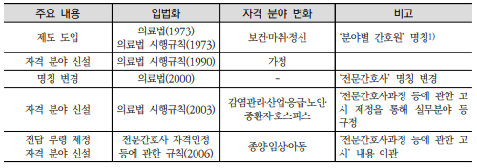
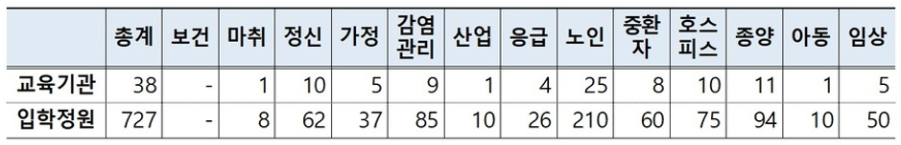
우리나라 전문간호사 제도
1) 전문간호사 연혁
2) 전문간호사 배출현황
2022년 9월 현재, 16,888명(가정 1,279명, 감염관리 541명, 노인 2,625명. 마취 70명, 보건 4명, 산업 191명, 아동 137명, 응급 358명, 임상 383명, 정신 470명, 종양 1,125명, 중환자 830명, 호스피스 711명 총8,724명)
2005년 자격시험 시행 이전 8,164명(48.3%), 자격시험 시행 후 8,724명(51.7%)
3) 전문간호사 교육 현황 (2021년 5월 기준)

Slide 32
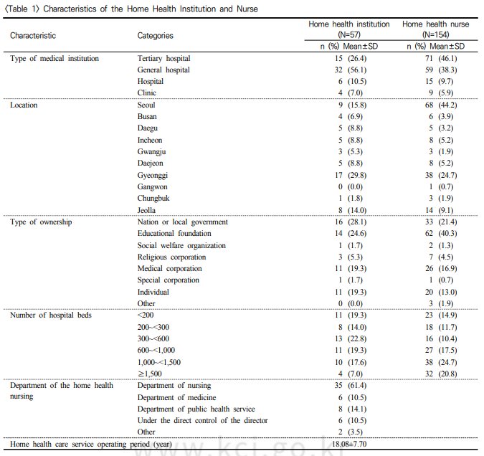
우리나라 가정간호 현황
(2020년 현재)
*출처: 백희정 외, (2020). 우리나라 가정간호 현황 분석: 2020년 가정간호 근로실태 조사를 기반으로. 가정간호학회지, 27(3), 356-371.

Slide 33
전문 간호서비스 수요와 관련된 보건의료환경 변화 요인
노인 인구의 증가
만성질환 및 복합질환 유병률 증가
의료서비스의 질적 수준 향상
의사 수급 제한
전공의 특별법 시행 이후 전공의 수련시간 감소에 따른 업무 공백의 발생
국가보건의료자원의 효율적 배분을 통한 의료비 절감 기대
*출처: 전문간호사 제도 활성화를 위한 연구 (한국보건사회연구원 신영석 등, 2019)
11장. 농촌 보건의료제공자로서의 전문간호사

Slide 34
가정간호 도입의 배경
1980년대 만성질환자의 급격한 증가
1989년 전국민의료보험 확대실시에 따른 의료수요 급증, 종합병원으로의 환자 집중현상
노인인구의 병원이용률 증가에 따른 병상부족 현상
=> 의료기관에 소속된 가정간호사가 의사처방에 의해 재가환자에 대한 투약 및 간호서비스를 제공하고, 의료수요 증가에 따른 병상부족현상 완화와 효율적인 자원 활용을 도모
*출처: 가정간호제도 20년 역사와 전망
(가정간호역사 편찬위원회, 2014년)

Slide 35
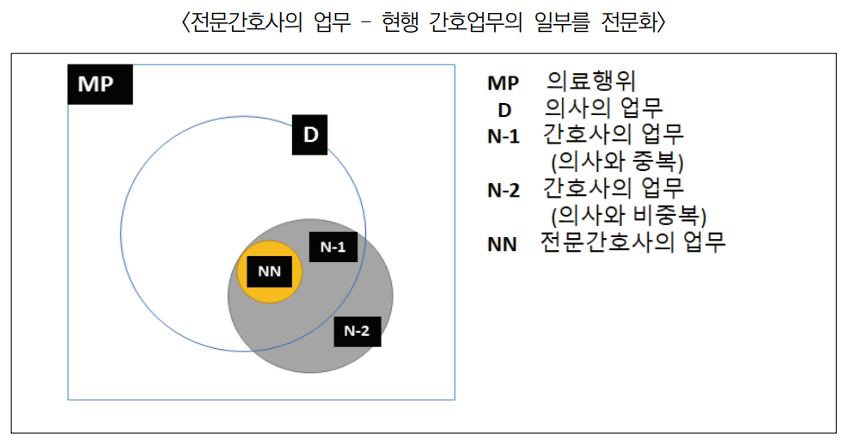
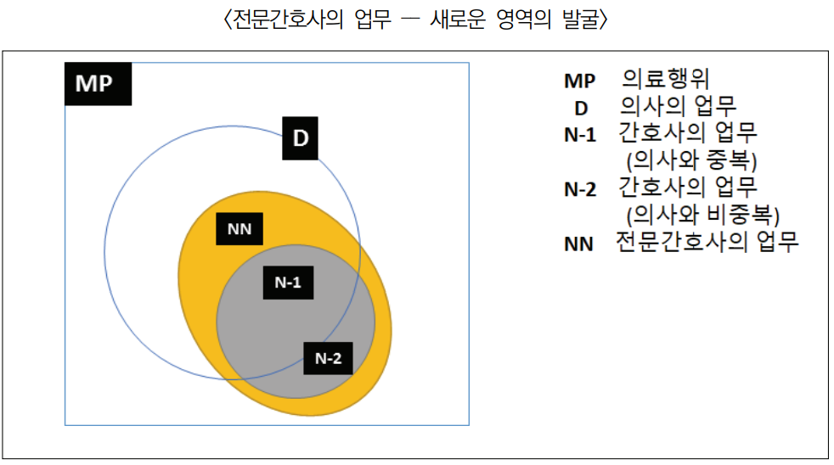
전문간호사의 업무 범위
VS.
*출처: 전문간호사 제도 활성화를 위한 연구 (한국보건사회연구원 신영석 등, 2019)

Slide 36
전문간호사 공통 업무범위
건강문제 확인 및 감별(Identification of and discrimination between health problems)
진단적 검사의 처방 및 시행(Prescription and implementation of diagnostic tests)
부상 · 질병의 악화를 방지하기 위한 처치(Treatment of injuries and diseases while implementing measures to prevent exacerbation)
1.부터 3.까지의 업무에 따르는 의약품 처방(Prescription of medicinal products in line with 1 to 3)
의뢰 및 협진(Referral and consultation)
환자 및 보호자 교육 및 상담(Education and counseling)
* 출처: 임초선 외, (2019). 전문가 합의로 도출된 한국 전문간호사의 공통 업무범위. Journal of Korean Critical Care Nursing Vol, 12(3), 35-49.

Slide 37
우리나라 전문간호사의 실태와 문제점 (신영석 등, 2019)
전문간호사에 대한 추정 유효 수요율 54.9%에 그침
즉, 정원에 비해 수요가 부족함, 즉 시장 수요가 크다고 보기 어려우며, 간호사 역시 미래 발전가능성으로서 전문간호사에 대한 기대수준이 높다고 보기 어려움
전문간호사 활동 영역이 의료기관에 치중되어 있음.
전문간호사의 역할과 기능이 제대로 정립되어 있지 못함.
전문간호사-의사, 전문간호사-(일반)간호사 간 역할과 기능의 미분화
과도하게 세분된 분야(예, 지역사회 분야의 경우, 보건, 가정, 노인, 정신 등으로 세분화)
상응하는 수가 부재
11장. 농촌 보건의료제공자로서의 전문간호사

Slide 38
우리나라 보건진료전담공무원의 실무역량
직무역량 | 하위 역량
일차진료 역량 | 건강문제 진단
 | 약물처방
 | 응급처치
 | 방문간호
보건관리 역량 | 보건프로그램 기획
 | 행정업무
 | 자원연계
대인관계 역량 | 지역주민과의 융화
 | 지역주민과의 소통
교육 및 상담 역량 | 건강교육
 | 주민상담
리더십 역량 | 주도성 발휘
 | 조정 역할
 | 자기 계발
김현경, 은영, 전경자, 소애영, 김희걸, 엄미란, ... & 김형숙. (2014). 신규 보건진료전담공무원이 인식한 직무역량과 교육요구. 지역사회간호학회지, 25(2), 85-96.
24장. 농촌간호실무를 위한 농촌 전문간호사의 역량

Slide 39
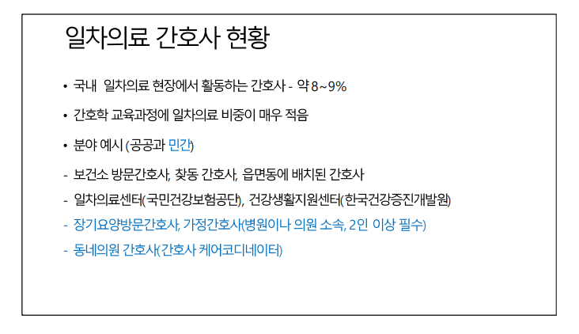
우리나라 일차의료 간호

Slide 40
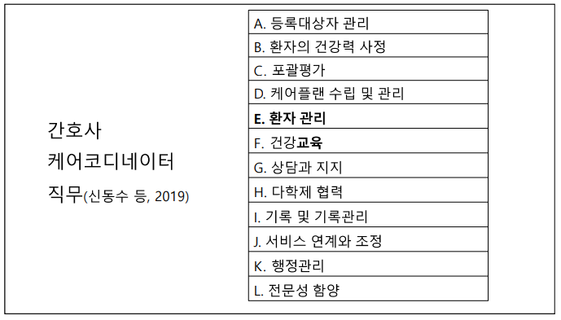
일차의료 만성질환관리 케어 코디네이터

Slide 41
논의
우리나라 농촌간호사의 간호실무 역량
농촌간호 분야의 전문간호사 제도의 미래
농촌간호사의 역할/직무/역량
  일차의료 영역(의원)
  병원/종합병원
  보건소/보건지소/건강생활지원센터
  보건진료소
  장기요양 시설/기관
  재택의료센터/방문간호센터

